Slide 1
Tính kế thừa (Inheritance)
thongt@dlu.edu.vn
DaLat 2024

Slide 2
Tính kế thừa
Cho phép tạo ra một lớp mới (lớp con) từ một lớp đã tồn tại (lớp cha).
Lớp con sẽ thừa hưởng các thuộc tính và phương thức (trừ các thành phần private) của lớp cha, đồng thời có thể bổ sung thêm các thành phần riêng của mình
Cha
Con
Thuộc tính
Thuộc tính kế thừa từ cha
Thuộc tính riêng của con
Phương thức
Phương thức kế thừa từ cha
Phương thức riêng của con

Slide 3
Tính kế thừa
Tái sử dụng mã: Giúp giảm thiểu việc viết mã lặp lại, tiết kiệm thời gian và công sức.
Tăng tính mở rộng: Cho phép dễ dàng mở rộng hệ thống bằng cách tạo ra các lớp con mới từ các lớp cha đã có.
Tăng tính bảo trì: Giúp việc bảo trì hệ thống dễ dàng hơn do mã được tổ chức logic và hợp lý
Cha
Con
Thuộc tính
Thuộc tính kế thừa từ cha
Thuộc tính riêng của con
Phương thức
Phương thức kế thừa từ cha
Phương thức riêng của con

Slide 4
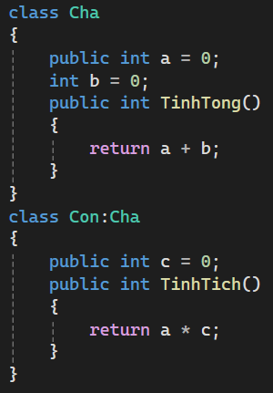
Tính kế thừa
Tái sử dụng mã: Giúp giảm thiểu việc viết mã lặp lại, tiết kiệm thời gian và công sức.
Tăng tính mở rộng: Cho phép dễ dàng mở rộng hệ thống bằng cách tạo ra các lớp con mới từ các lớp cha đã có.
Tăng tính bảo trì: Giúp việc bảo trì hệ thống dễ dàng hơn do mã được tổ chức logic và hợp lý
Cha
Con
Thuộc tính
Thuộc tính kế thừa từ cha
Thuộc tính riêng của con
Phương thức
Phương thức kế thừa từ cha
Phương thức riêng của con

Slide 5
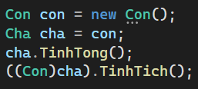
Tính kế thừa
Cha
Con
Thuộc tính
Thuộc tính kế thừa từ cha
Thuộc tính riêng của con
Phương thức
Phương thức kế thừa từ cha
Phương thức riêng của con
Gán lên (upcasting): Gán một đối tượng của lớp con cho một biến có kiểu dữ liệu là lớp cha -> an toàn vì nó không thể dẫn đến lỗi

Slide 6

Tính kế thừa
Cha
Con
Thuộc tính
Thuộc tính kế thừa từ cha
Thuộc tính riêng của con
Phương thức
Phương thức kế thừa từ cha
Phương thức riêng của con
Gán xuống (upcasting): Gán một đối tượng của lớp cha cho một biến có kiểu dữ liệu là lớp con -> có thể dẫn đến lỗi nếu đối tượng được gán không phải là kiểu dữ liệu của biến con

Slide 7
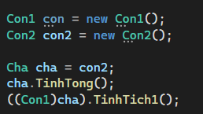
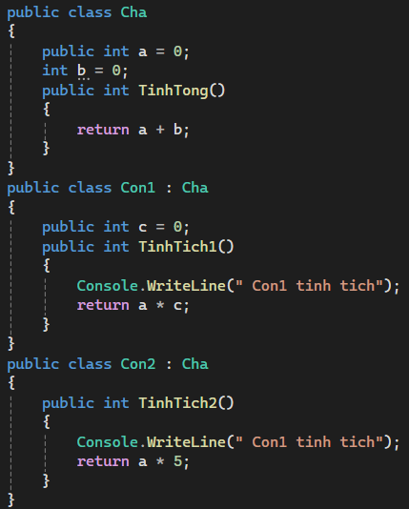
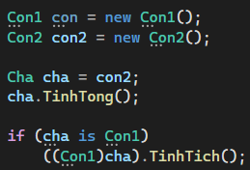
Tính kế thừa
Ví dụ trên gây lỗi

Slide 8
Chỉ xuất truy cập
Các thành viên được khai báo public có thể được truy cập bên ngoài lớp.
Các thành viên khai báo private chỉ được truy cập trong lớp được khai báo.
Nếu không khai báo mặc định là private
Tăng tính bảo mật: Giúp che giấu các chi tiết triển khai nội bộ của lớp, bảo vệ dữ liệu nhạy cảm và hạn chế việc sửa đổi trái phép.
Tăng tính bảo trì: Giúp mã dễ hiểu và dễ sửa đổi hơn, vì chỉ cần quan tâm đến các thành viên public.
Giảm thiểu phụ thuộc: Giúp các lớp độc lập hơn nhau, giảm thiểu sự phụ thuộc vào các chi tiết nội bộ của nhau.

Slide 9
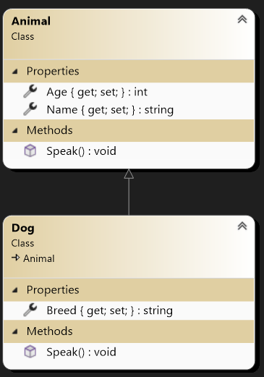
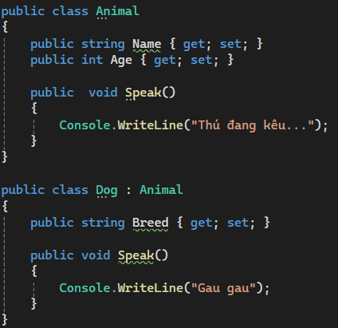
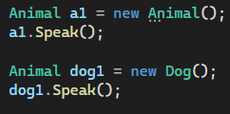

Tính kế thừa
Ví dụ 1
Chúng ta muốn dog1.Speak() phải kêu gâu gâu

Slide 10
Các ví dụ
Ví dụ 1: Quản lý động vật (chó, mèo, sư tử …)
Ví dụ 2: Quản lý người (giáo viên, sinh viên, nhân viên …)
Ví dụ 3: Quản lý các đối tượng xe (xe máy, xe hơi, xe tải …)
Ví dụ 4: Quản lý các đối tượng hình học (tròn, tam giác …)
Ví dụ 5: Quản lý chè trái cây (xoài, mít, cóc …)

Slide 11
Tính kế thừa (sử dụng từ khóa virtual)
virtual là một từ khóa được sử dụng để khai báo phương thức ảo (virtual method).
Phương thức ảo là phương thức có thể được ghi đè (override) bởi phương thức con trong lớp kế thừa
Đặc điểm của phương thức ảo:
Khai báo bằng từ khóa virtual.
Có thể được ghi đè bởi phương thức con trong lớp kế thừa.
Khi gọi phương thức ảo, kiểu của đối tượng tại thời điểm thực thi (run-time type) được kiểm tra và phương thức được ghi đè từ lớp con sẽ được gọi.

Slide 12
Tính kế thừa (sử dụng từ khóa virtual)
Lợi ích của phương thức ảo:
Tăng tính linh hoạt cho chương trình.
Cho phép tạo ra các lớp kế thừa có thể thay đổi hành vi của phương thức được kế thừa.
Hỗ trợ đa hình (polymorphism) trong lập trình hướng đối tượng.

Slide 13
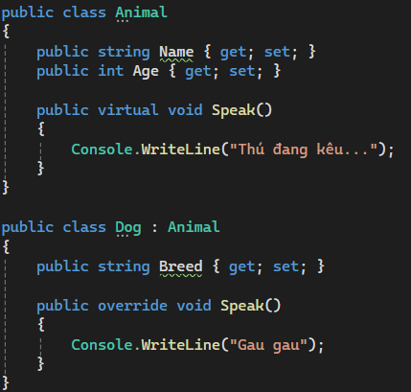

Tính kế thừa và tính đa hình (sử dụng từ khóa virtual)
Ví dụ 1

Slide 14
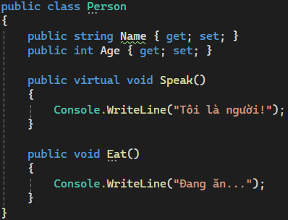
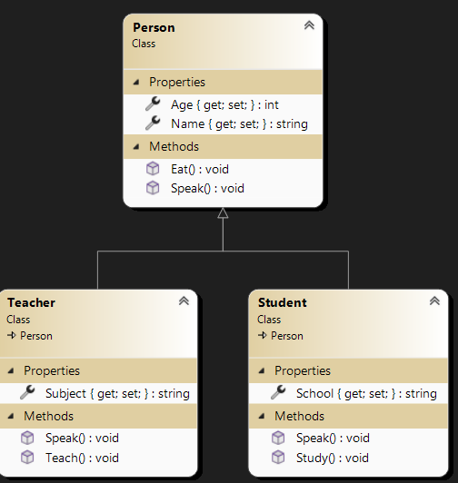
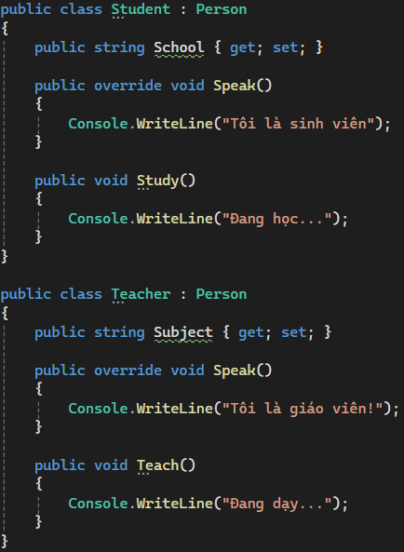


Tính kế thừa
Ví dụ 2

Slide 15
Tính kế thừa
Ví dụ 2

Slide 16
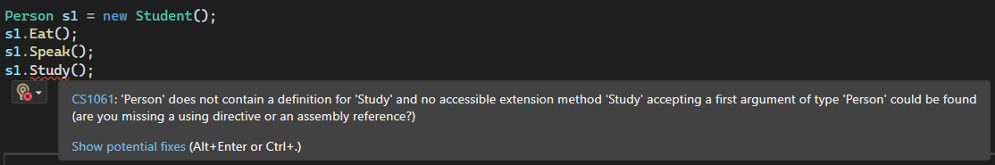
Tính kế thừa
Ví dụ 2

Slide 17


Tính kế thừa
Ví dụ 2

Slide 18
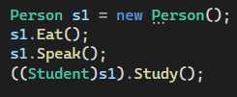
Tính kế thừa
Ví dụ 2

Slide 19
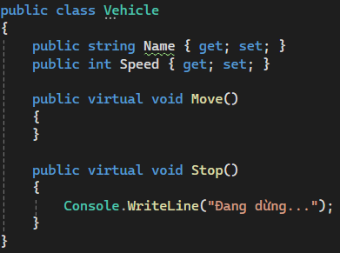
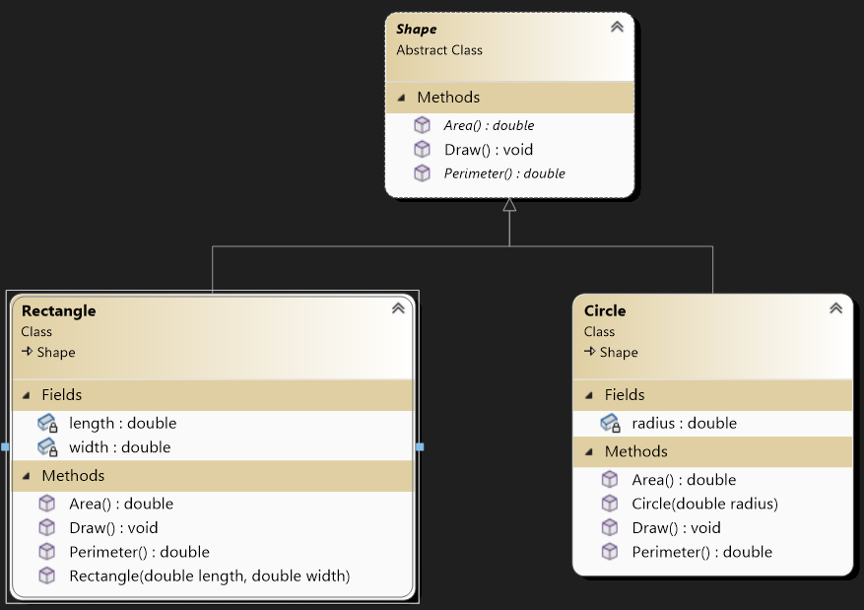
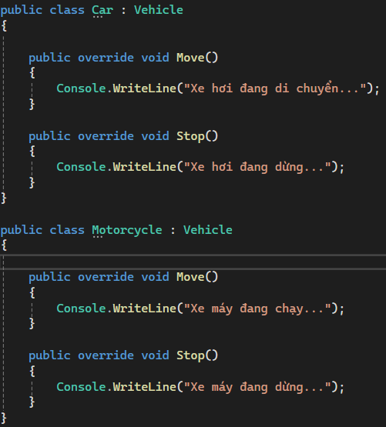
Tính kế thừa
Ví dụ 3:

Slide 20
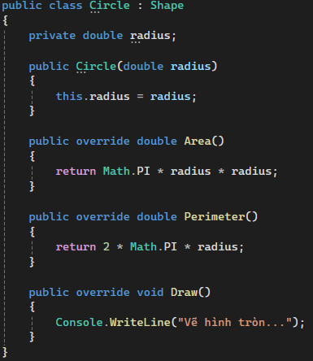
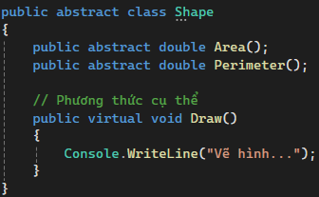
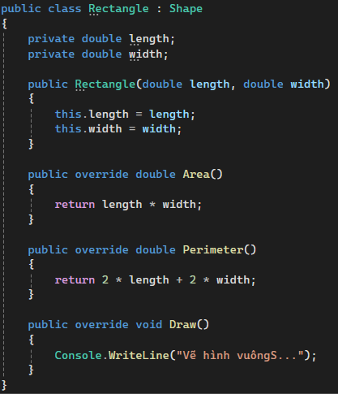
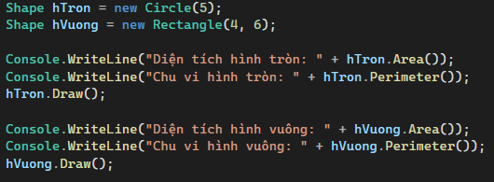
Tính kế thừa
Ví dụ 4:

Slide 21
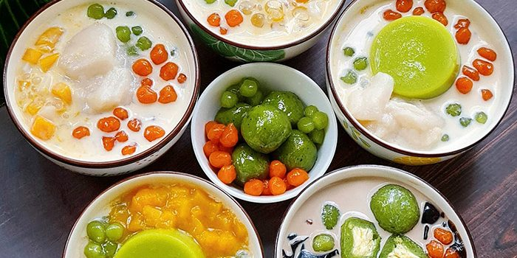
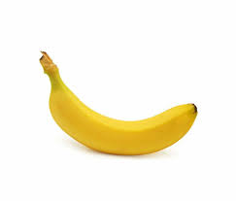
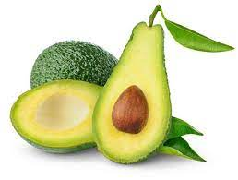
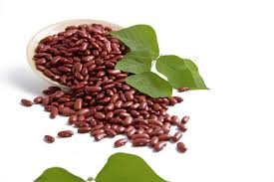
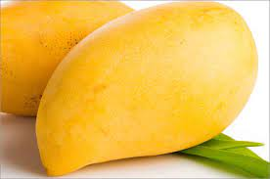
Nấu chè trái cây từ góc độ kế thừa
Ví dụ 4
…………..

Slide 22
Chè trái cây
class TraiCay
{
public string ten;
public float canNang;
public virtual void CheBien()
{
}
}
class Che
{
List<TraiCay> ds = new List<TraiCay>();
public void CheBien()
{
foreach(TraiCay t in ds)
t.CheBien();
}
}
class TraiCay
…………..
Kế thừa

Slide 23
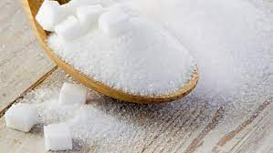
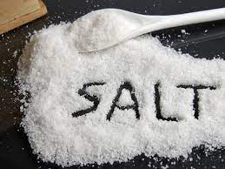
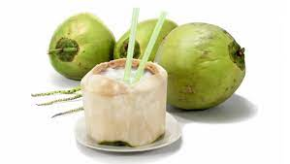
Nấu chè trái cây từ góc độ OOP
……..
…………..

Slide 24
Chè trái cây
class TraiCay
{
public string ten;
public float canNang;
public virtual void CheBien()
{
}
}
class NguyenLieu
{
public string ten;
public virtual void CheBien()
{
}
}
class Che
{
List<TraiCay> dst = new List<TraiCay>();
List<NguyenLieu> dsn = new List<NguyenLieu>();
public void CheBien()
{
foreach(TraiCay t in dst)
t.CheBien();
foreach(NguyenLieu l in dsn)
l.CheBien();
}
}
class NguyenLieu
class TraiCay
…………..
…………..
Kế thừa
Kế thừa

Slide 25
Chè trái cây
class TraiCay
{
public string ten;
public float canNang;
public void CheBien()
{
}
}
class NguyenLieu
{
public string ten;
public void CheBien()
{
}
}
Kế thừa
class Che
{
List<TraiCay> dst = new List<TraiCay>();
List<NguyenLieu> dsn = new List<NguyenLieu>();
public void CheBien()
{
foreach(TraiCay t in dst)
t.CheBien();
foreach(NguyenLieu l in dsn)
l.CheBien();
}
}
class Che
{
List<NguyenLieu> ds = new List<NguyenLieu >();
public void CheBien()
{
foreach(NguyenLieu n in ds)
n.CheBien();
}
}
class NguyenLieu
class TraiCay
…………..
…………..
Kế thừa
Kế thừa

Slide 26
Lớp Object
Lớp Object là lớp gốc (cha) của tất cả các lớp khác trong ngôn ngữ.
Mọi lớp trong C# đều kế thừa từ lớp Object trực tiếp hoặc gián tiếp.
Khi tạo mới một lớp trong C#, nếu không chỉ định lớp cha cụ thể, lớp mới sẽ kế thừa từ lớp Object mặc định.
Lớp Object chứa một số phương thức và thuộc tính cơ bản mà mọi đối tượng trong C# đều có thể sử dụng.

Slide 27
Lớp Object
Equals(Object): Phương thức để so sánh hai đối tượng xem chúng có bằng nhau không.
GetHashCode(): Phương thức để trả về mã băm của đối tượng, thường được sử dụng khi làm việc với các tập hợp như Hashtable hoặc Dictionary.
GetType(): Phương thức để trả về đối tượng Type mô tả kiểu của đối tượng hiện tại.
ToString(): Phương thức để trả về một chuỗi đại diện cho đối tượng, thường được ghi đè để cung cấp thông tin cụ thể về đối tượng.
Lớp Object cũng chứa một số thành viên khác như Finalize() (phương thức hủy), ReferenceEquals(Object, Object) (phương thức so sánh tham chiếu), và các phương thức GetHashCode, GetType, và ToString được ghi đè.

Slide 28
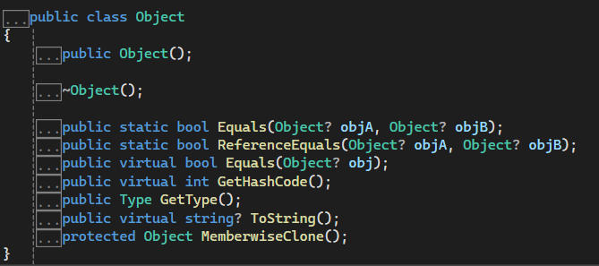
Lớp Object

